Slide 1
Игровые формы на уроках музыки в начальных классах общеобразовательной школы
Муниципальное бюджетное общеобразовательное учреждение средняя общеобразовательная школа №1
с углубленным изучением английского языка
Муниципальный конкурс «Учитель года – 2016»
Конкурсное мероприятие «Методическое объединение»
Авдонина Татьяна Александровна,
учитель музыки
город Ковдор, 2016 год

Slide 2
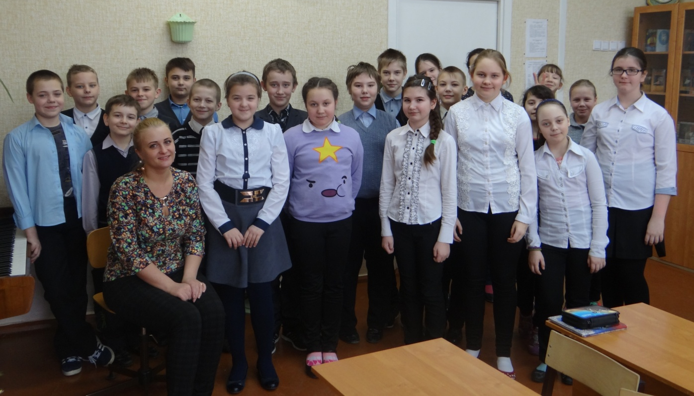
«Музыкальные игры пробуждают воображение, фантазию ребенка, обостряют восприятие окружающего мира, углубляют представление о предметах и явлениях, то есть активизируют творческие силы разума»
В.А.Сухомлинский

Slide 3
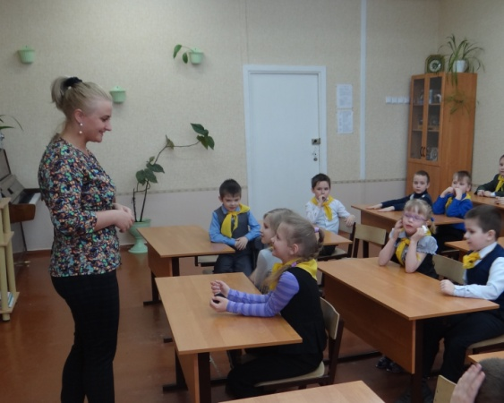
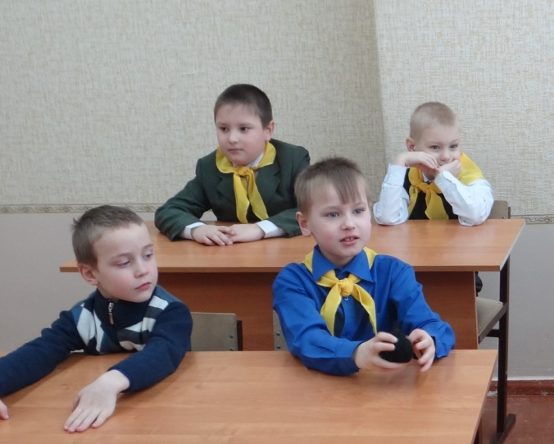
«Стенография эмоций»
Музыкальное искусство - самое универсальное средство эстетического и нравственного воспитания, формирующего внутренний мир ребёнка.
Музыкальное умение разрешает человеку обогатить собственный жизненный навык, протянуть те впечатления и чувства, которые он, может быть, раньше не чувствовал в жизни, развивать все наиболее основательное и тонкое отношение к себе, к иным людям и к миру в целом.

Slide 4
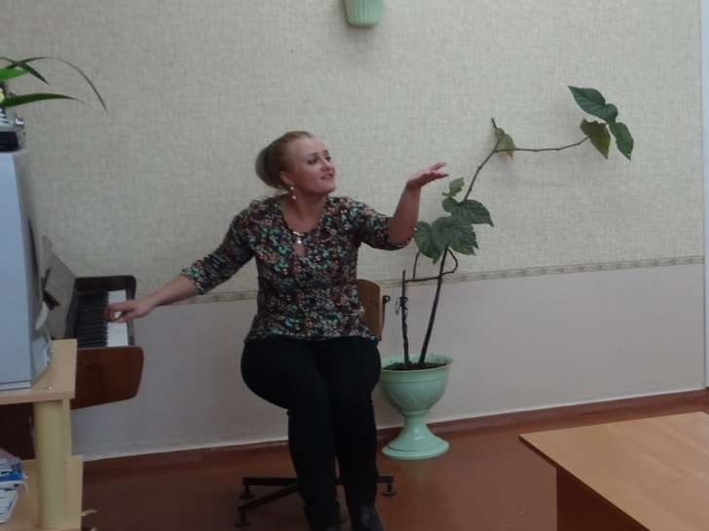
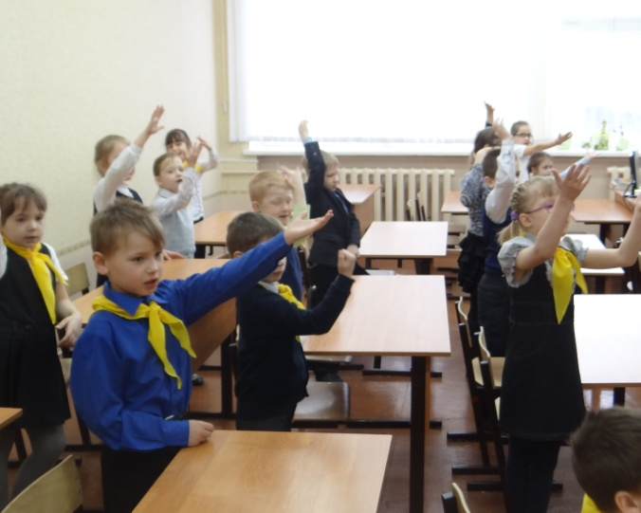
Человек играющий - человек созидающий
У обучающихся начальной школы наибольшие впечатления и чувства вызывает игровая деятельность, поэтому объектом моей методической работы является такая форма организации учебного процесса как игра, позволяющая наиболее эффективно решать образовательные стандарты ФГОС.
Мною поставлена цель методической работы - развитие эмпатии и эстетической восприимчивости через игровую форму музыкальной деятельности.

Slide 5
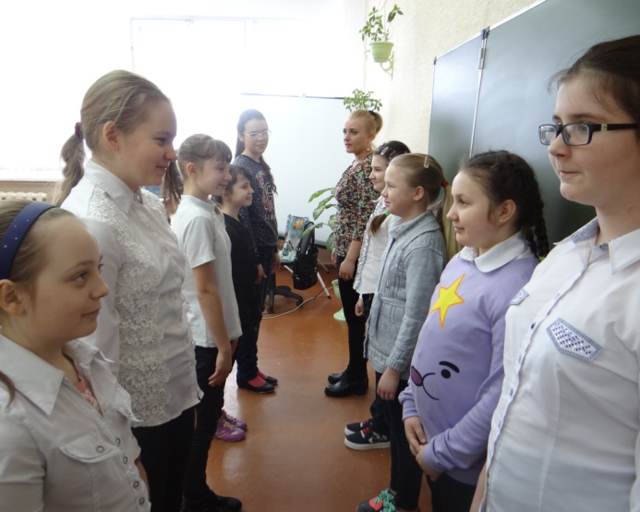
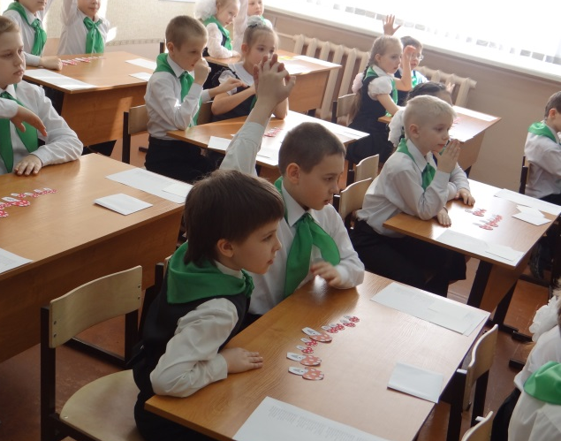
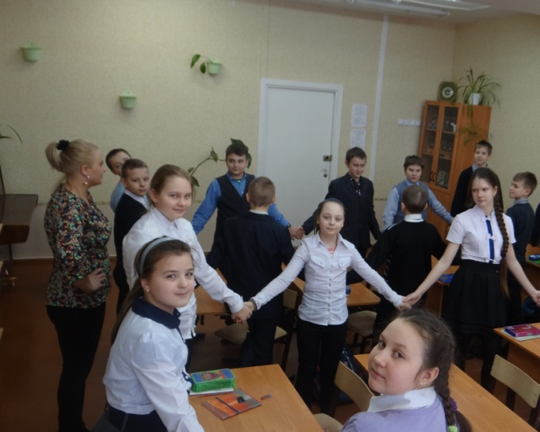
Эмпатия
Под эмпатией понимается способность поставить себя на место другого человека или предмета, способность к сопереживанию, способность воспринимать внутренний мир другого точно с сохранением эмоциональных и смысловых оттенков.

Slide 6
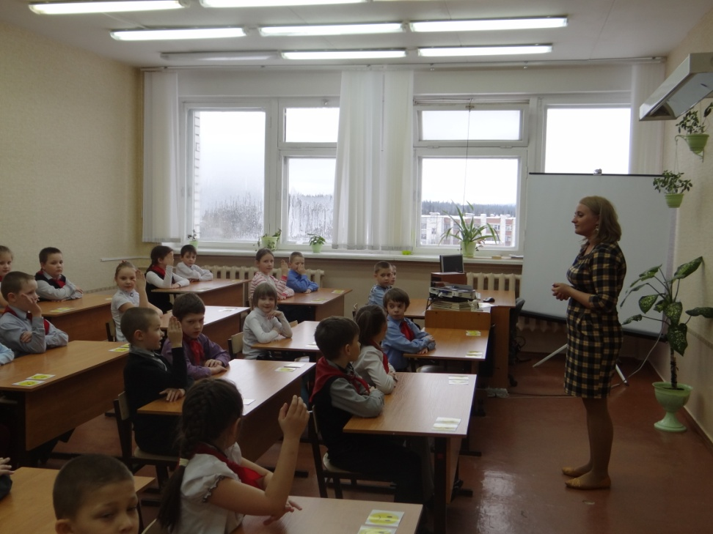
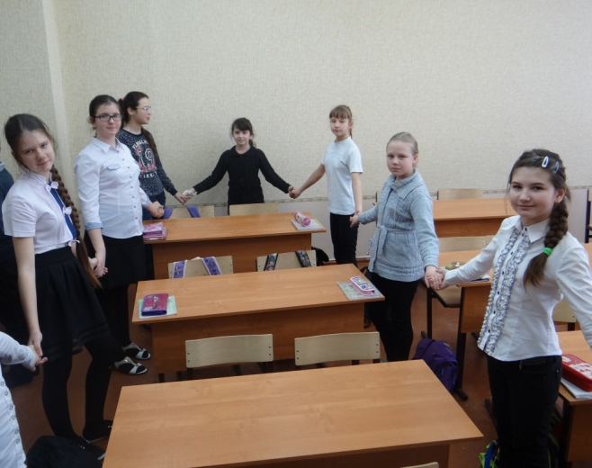
Классификаций видов эмпатии:
эмоциональная эмпатия, основанная на механизмах проекции и подражания;
когнитивная эмпатия, базирующаяся на интеллектуальных процессах (сравнение, аналогии);
предикативная эмпатия, проявляющаяся как способность человека предсказывать аффективные реакции другого в конкретных ситуациях.

Slide 7
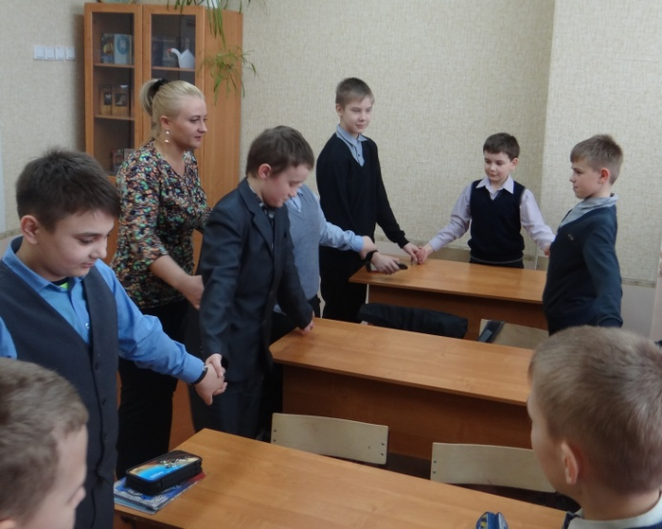
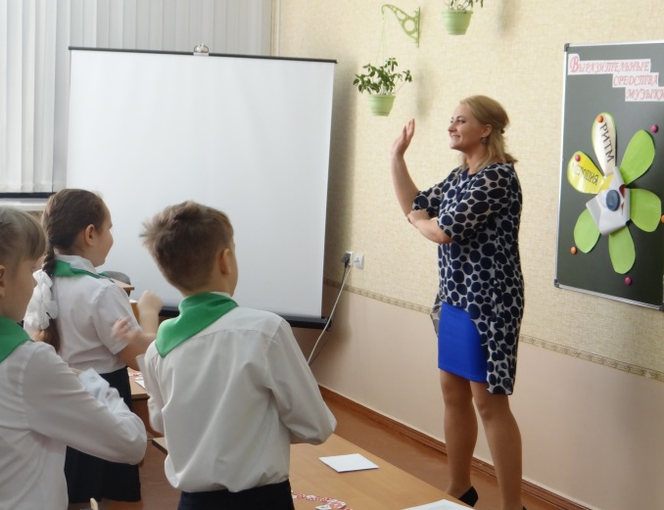
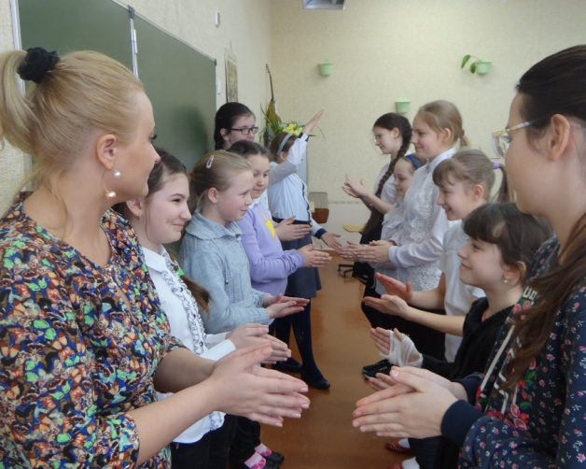
Механизмы эмпатии:
сопереживание – переживание субъектом тех эмоциональных состояний, которые испытывает другой человек посредством отождествления себя с ним;
сочувствие-переживание собственных эмоциональных состояний по поводу чувств другого человека.

Slide 8
Эстетическая восприимчивость
Эстетическая восприимчивость понимается как способность человека постигать мир по законам красоты, т.е. в соответствии с идеалом гармонии и совершенства, который формируется социально-исторически, осваивается и преломляется личностно.
Эстетическая восприимчивость школьника, как и иные его творческие способности, может быть пробуждена и развита. Развивать восприимчивость значит создавать фундамент, на котором происходит формирование способности человека к эстетическому восприятию мира.
Путем формирования эстетической восприимчивости может быть игра.

Slide 9
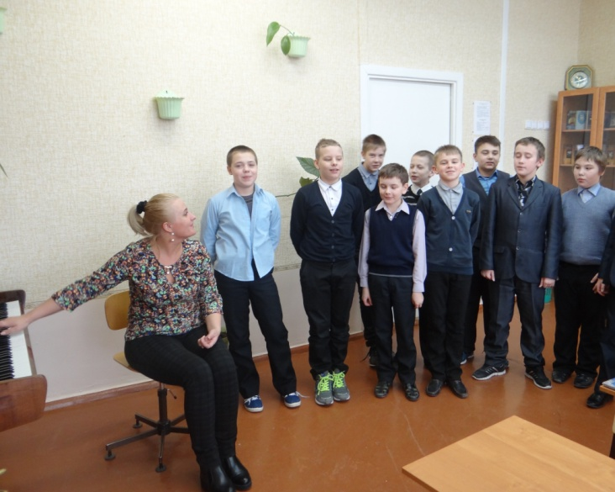
Игра – сфера творчества
Для младших школьников игра – сфера их творчества, только внешне она кажется беззаботной и легкой. А на самом деле она требует максимум энергии, ума, выдержки, самостоятельности. Именно в игре ребёнку предоставляется уникальная возможность быть самим собой, проявлять свои способности, реализовывать фантазии, быть свободным и естественным.

Slide 10
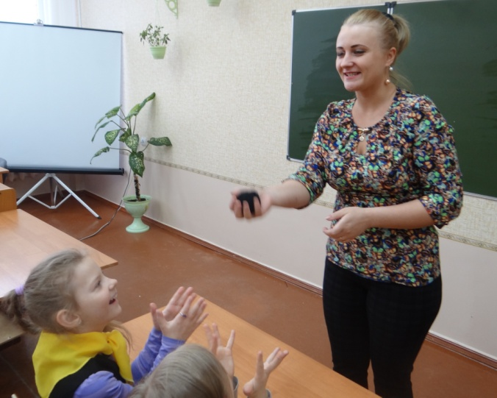
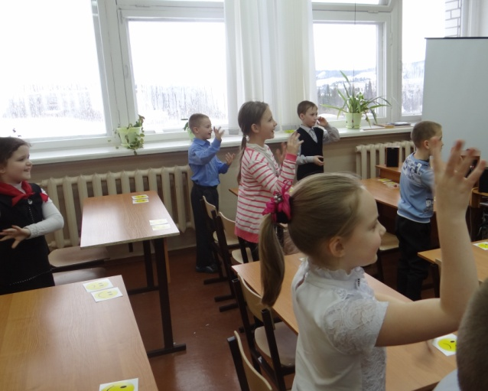
Игра – сфера творчества
Игра занимает особое место в системе активного обучения, обеспечивает разнообразие мыслительной и практической деятельности учащихся на разных этапах урока. Игра обеспечивает развитие познавательных, коммуникативных, личностных, регулятивных универсальных учебных действий.

Slide 11
В ходе работы используемые игры из собственного опыта и опыта коллег классифицировала по следующим основаниям:
1. Игры, способствующие развитию эстетической восприимчивости:
Игры на развитие ладового чувства,
Игры на развитие ритмического чувства
Игры на развитие художественно-образных представлений.
2. Игры, способствующие развитию эмпатии, т.е. развитию коммуникативных и личностных УУД:
Парные,
Групповые,
Коллективные.
Фрагмент таблицы

Slide 12
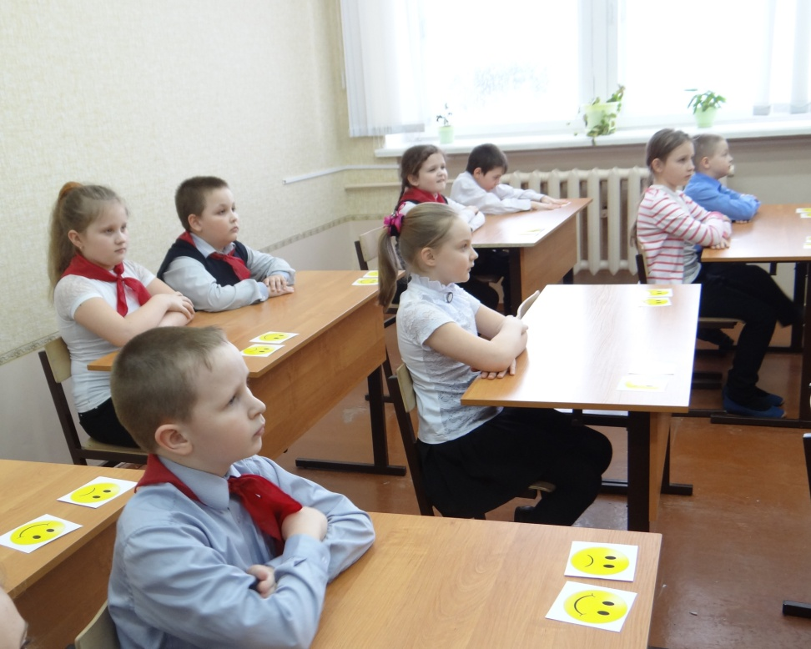
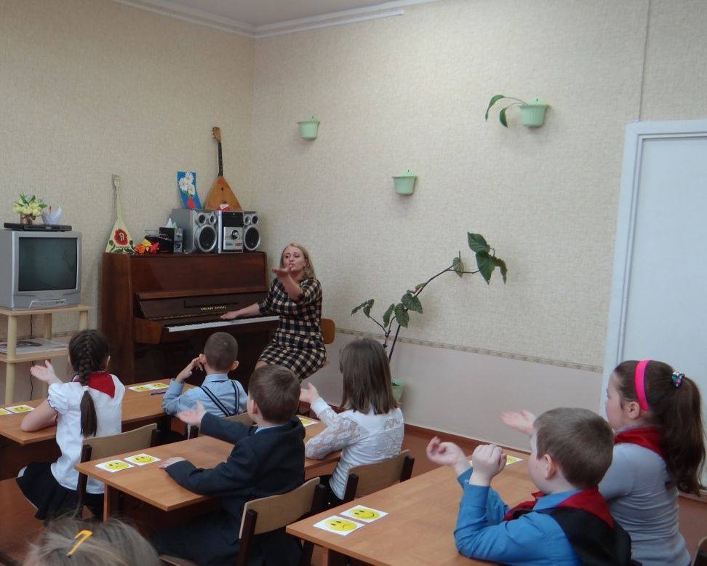
Игра, как познание мира человека
Таким образом, игра, как познание, и воссоздание мира человека, является исходным основанием для рождения художественной позиции учащегося начальной школы. А важнейшая психологическая особенность игры – обязательная актуализация, вовлечение индивидуального опыта юной личности в сферу музыкальной деятельности.

Slide 13
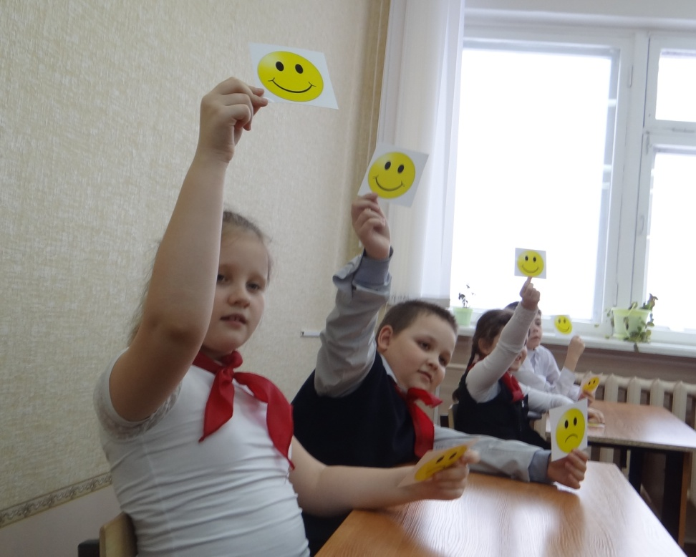
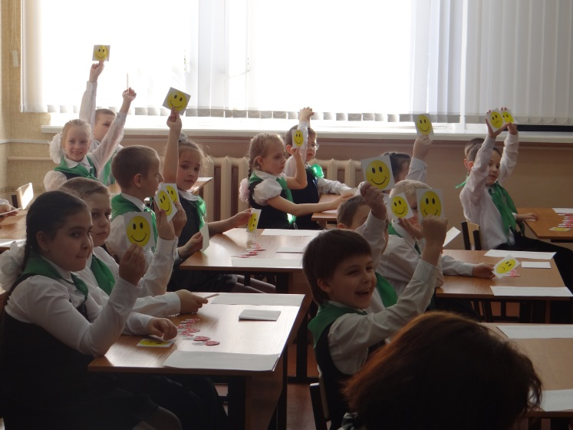
Игра, как познание мира человека
Музыкальные игры, открывающие детям пути к разнообразным эмоционально двигательным впечатлениям, являются отличным дополнением и к технологиям обучения в связи с особенностями возраста учеников. С их помощью, возможно, не только осуществлять какие либо задачи и получить необходимые умения и навыки, но и наладить контакт с учениками.

Slide 14
Спасибо за внимание!

